Slide 1

扬州航盛科技有限公司
安全芯片TA100开发总结
主持人:徐磊
2023年12月25日

Slide 2

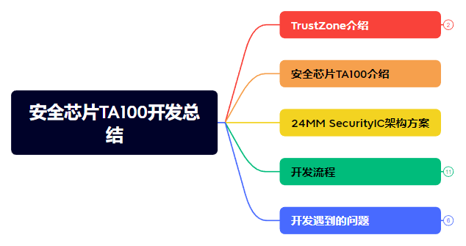
目
录
未来规划与展望
Notes:
新概念比较多，可能会犯困。

Slide 3
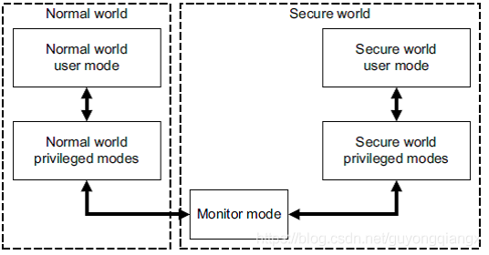
TrustZone介绍
TrustZone是什么？
TrustZone是ARM针对消费电子设备设计的一种硬件架构，其目的是为消费电子产品构建一个安全框架来抵御各种可能的攻击。TrustZone在概念上将SoC的硬件和软件资源划分为安全(Secure World)和非安全(Normal World)两个世界，所有需要保密的操作在安全世界执行（如指纹识别、密码处理、数据加解密、安全认证等），其余操作在非安全世界执行（如用户操作系统、各种应用程序等），安全世界和非安全世界通过一个名为Monitor Mode的模式进行转换。
处理器架构上，TrustZone将每个物理核虚拟为两个核，一个非安全核（Non-secure Core, NS Core），运行非安全世界的代码；和另一个安全核（Secure Core），运行安全世界的代码。两个虚拟的核以基于时间片的方式运行，根据需要实时占用物理核，并通过Monitor Mode在安全世界和非安全世界之间切换，类似同一CPU下的多应用程序环境，不同的是多应用程序环境下操作系统实现的是进程间切换，而Trustzone下的Monitor Mode实现了同一CPU上两个操作系统间的切换。

Slide 4
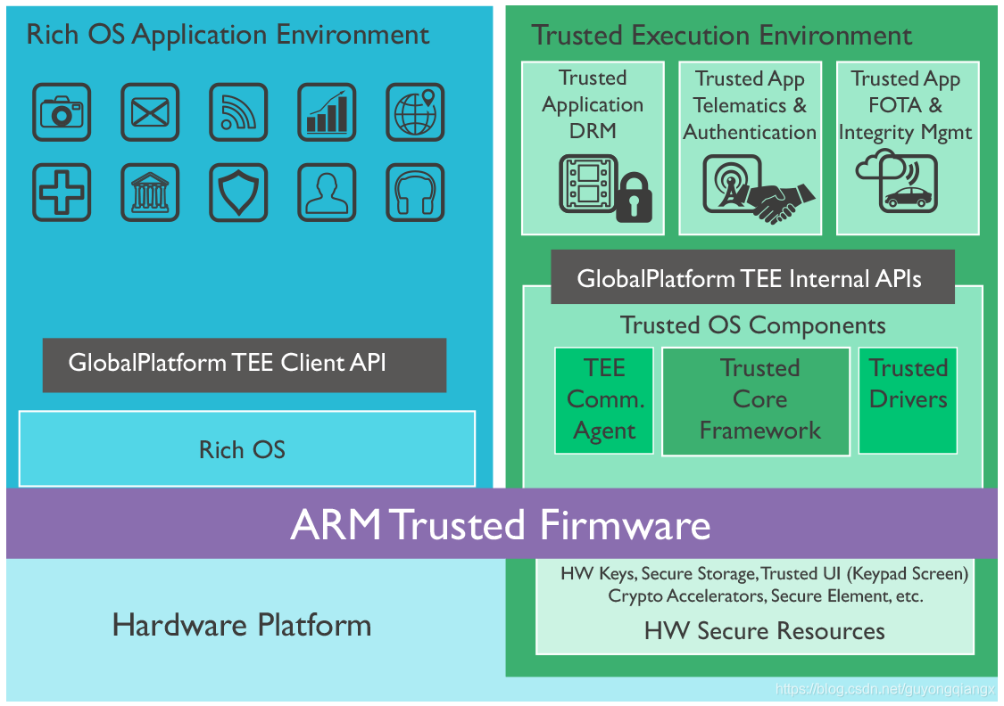
TrustZone介绍
ARM官网对TrustZone介绍的应用示意图

Slide 5
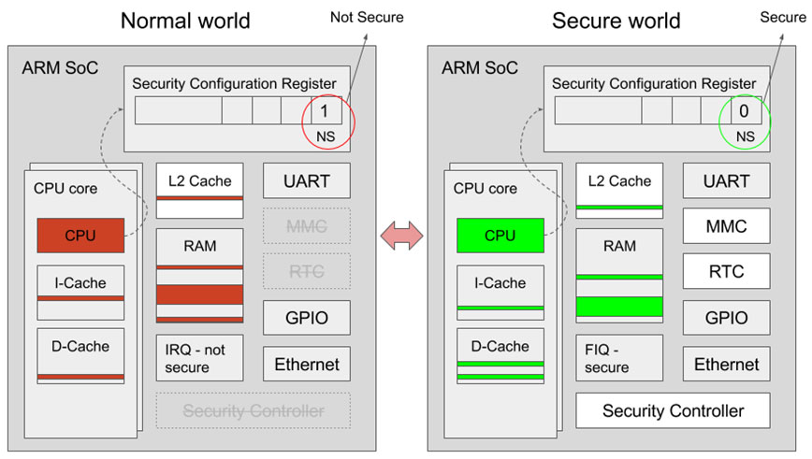
TrustZone介绍
OP-TEE介绍
OP-TEE 是一个开源工程，完整的实现了一个可信执行环境。 主要包括 Secure world OS（optee_os）、normal world client（optee_client）、test suite（optee_test/xtest）以及 Linux 驱动部分。
OP-TEE 的全称是 Open-source Portable Trusted Execution Environment，其中 TEE（可信执行环境）是基于 trustzone 技术搭建的安全执行环境。该项目最初由意法半导体（ST）和爱立信发起，是一个专门的解决方案，后来由意法半导体拥有和维护。2014年，Linaro 开始与意法半导体合作，逐步将这个专有的 TEE 解决方案转换成一个开源的 TEE 解决方案。
ARM 公司提出的 trustzone 技术是用一根安全总线（称为 NS 位）来判断系统当前处于 secure world 还是 non-secure world 状态，状态的切换由 ATF（ARM Trusted Firmware）来完成。

Slide 6
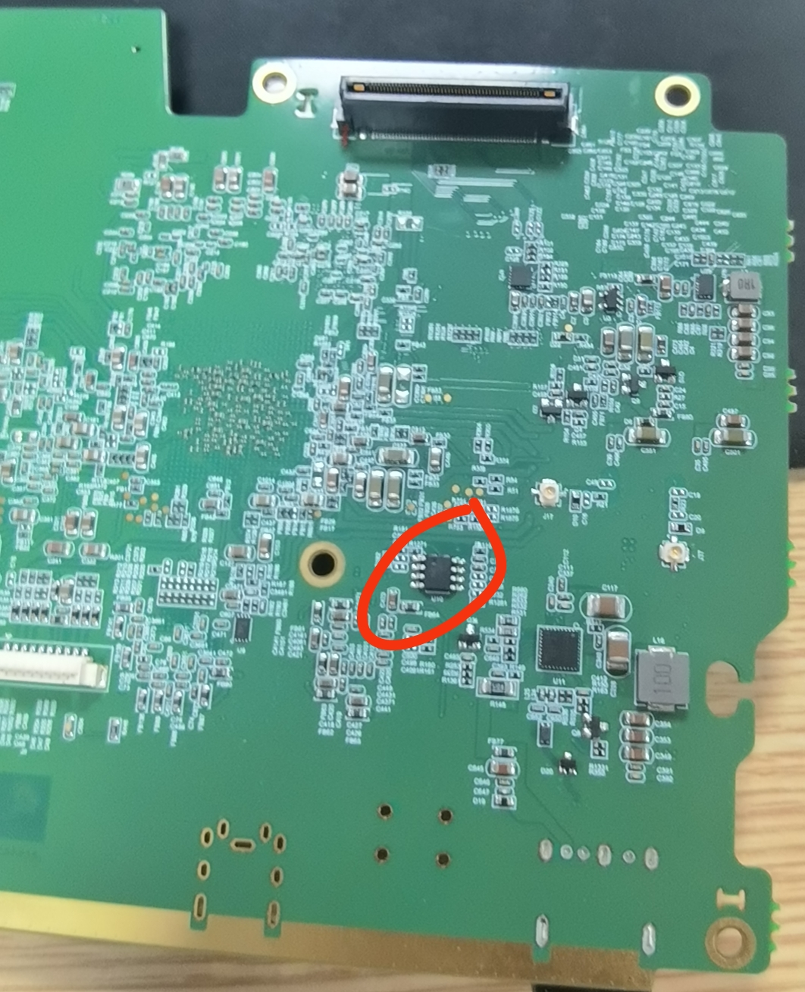
安全芯片TA100介绍
TA100是什么？
TA100安全设备与主机MCU进行接口连接，提供固化的信任根，具备对称和非对称计算能力，以促进在汽车或工业系统中实现多种安全相关功能。
TA100主要功能？
硬件外观
加密和解密功能： 安全芯片可能提供硬件级别的加密和解密功能，用于保护数据的安全传输和存储。
安全认证： 提供安全身份验证功能，例如支持安全的身份验证协议、安全启动等。
安全存储： 可以提供安全存储区域，用于存储加密密钥、证书等敏感信息。
硬件安全隔离： 支持硬件级别的安全隔离，防止恶意攻击和侧信道攻击。
这些功能可以帮助确保设备和系统的安全性，防止数据泄露、黑客攻击和未授权访问等安全风险。

Slide 7
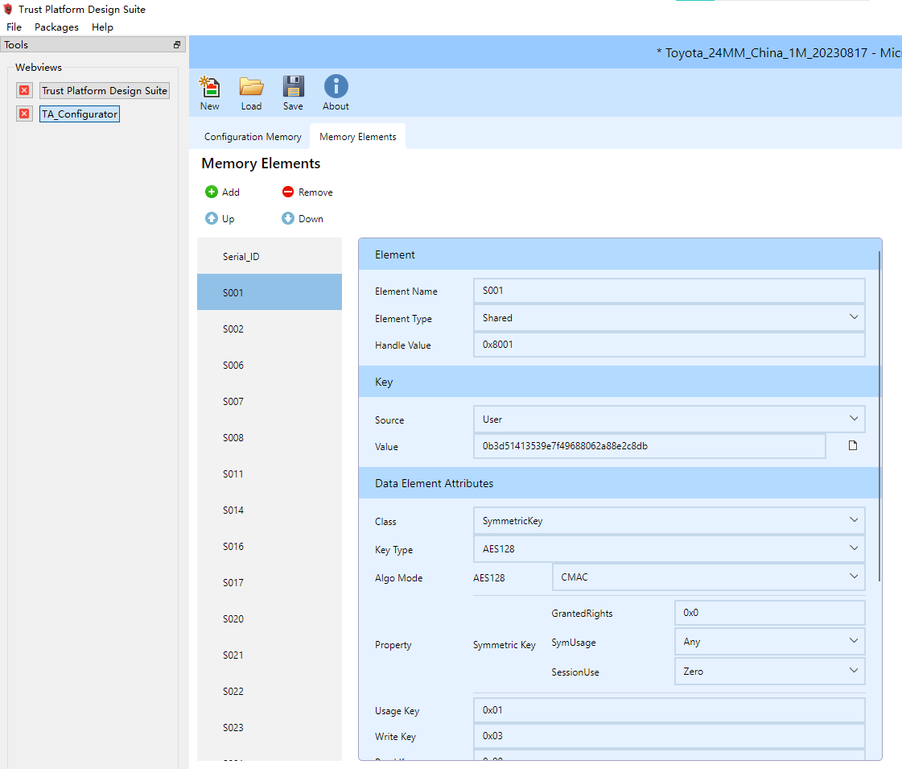
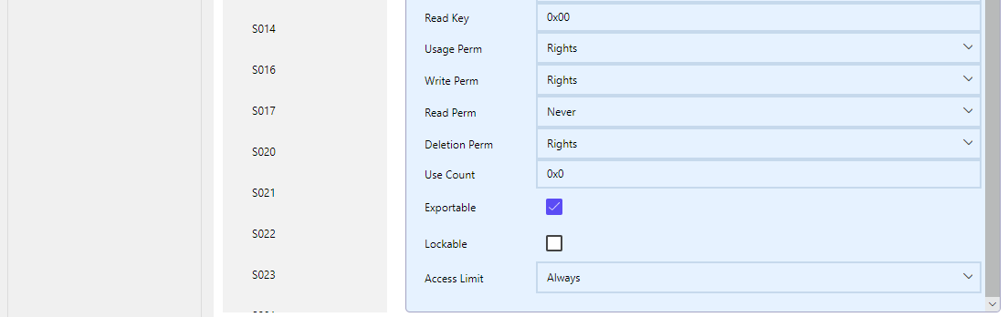
安全芯片TA100介绍
KEY的配置
Key属性说明
Usage/read/write key|perm property含义和作用
Property中定义的GrantedRights 代表可以授权其他Key的等级，等级越高权限越大，等级高的可以修改小的。
Usage/read/write key后面的数字代表需要授权key auth session才能操作
Usage/read/write perm 如果Never对应的无法操作，always表示不需要auth session，无视key后面的值。如果是Auth表示必须授权大于等于key后面值的key授权，Rights表示如果自己的权限与key后面值相同不需要授权，否则需要授权。

Slide 8
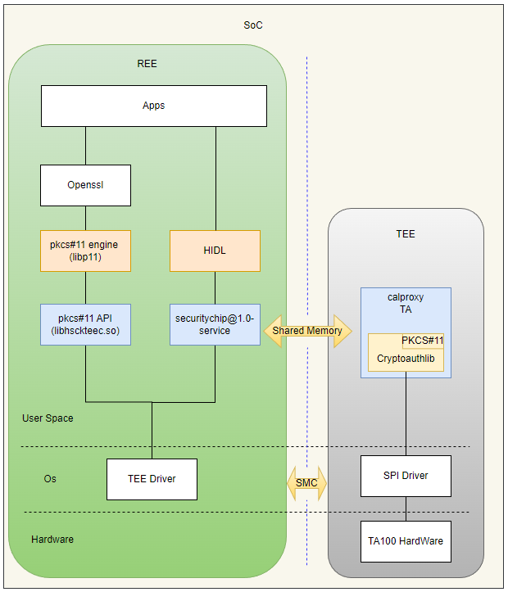
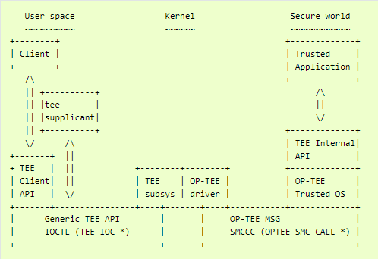
24MM SecurityIC架构方案
Notes:
绘制数据流

Slide 9
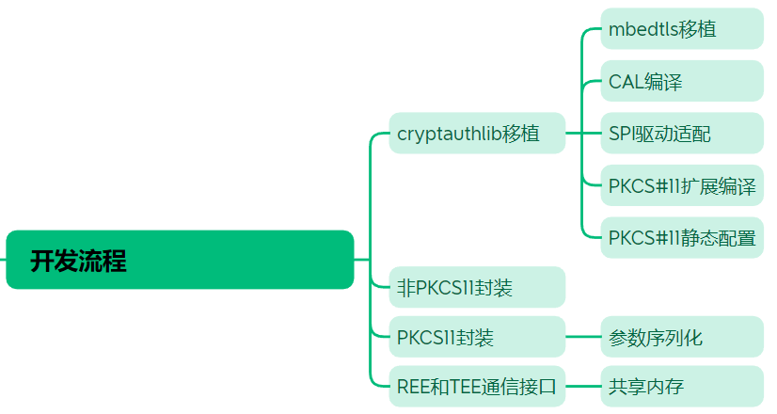
开发流程

Slide 10
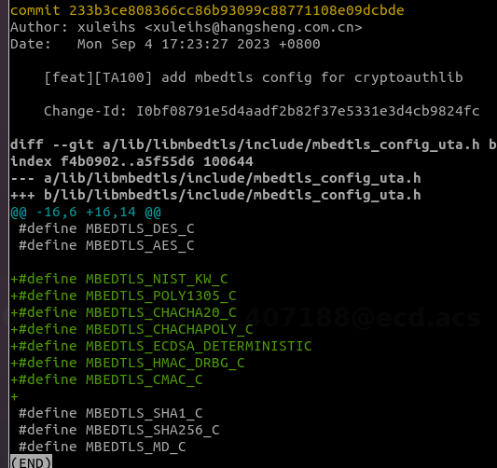
开发流程： mbedtls移植
Mbedtls增加编译选项
source/trustzone/optee/optee_os

Slide 11
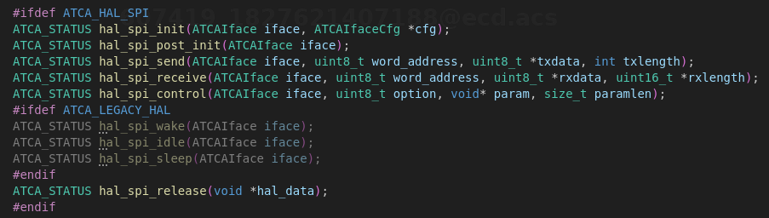
开发流程：CAL编译
Cryptoauthlib库编译
1. 配置atca_config.h文件
根据项目实际情况生成 atca_config.h 配置文件。
24MM项目使用的是SPI与TA100通信，ATCA_HAL_SPI=ON。选择使用mbedtls开源库ATCA_MBEDTLS=ON
需要支持TA100，ATCA_TA100_SUPPORT=ON。OPTEE不支持动态库，ATCA_BUILD_SHARED_LIBS=OFF等等。
2. 实现HAL层函数
实现HAL层的接口 optee_examples/calproxy/ta/cryptauth/lib/hal/hal_tee_spi.c

Slide 12
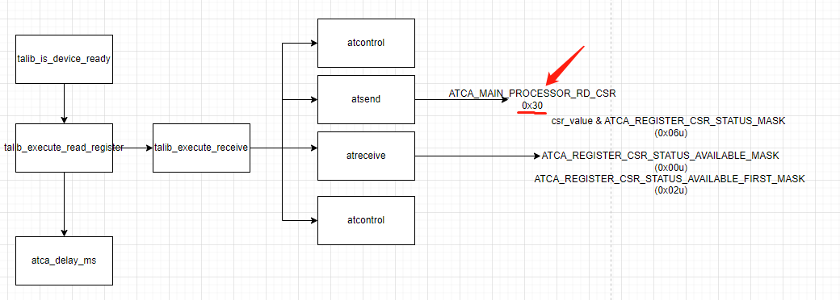
开发流程：SPI驱动适配
SPI驱动适配
HAL层的空实现，可以保证编译通过，想要真正与TA100通信上需要适配SPI驱动。
对于TA100来说有它特定的SPI时序，一开始ATC封装了read，write接口提供给我们，不需要上层关心SPI的初始化，片选等操作。但是始终无法与TA100正常通信，使用示波器，逻辑分析仪抓出来的数据只见发过去了，收不到数据。
SPI通信问题
CAL库源码梳理，cal先发送一个字节0x30，然后期待TA100回复的值与上0x06得到0x00或0x02。

Slide 13
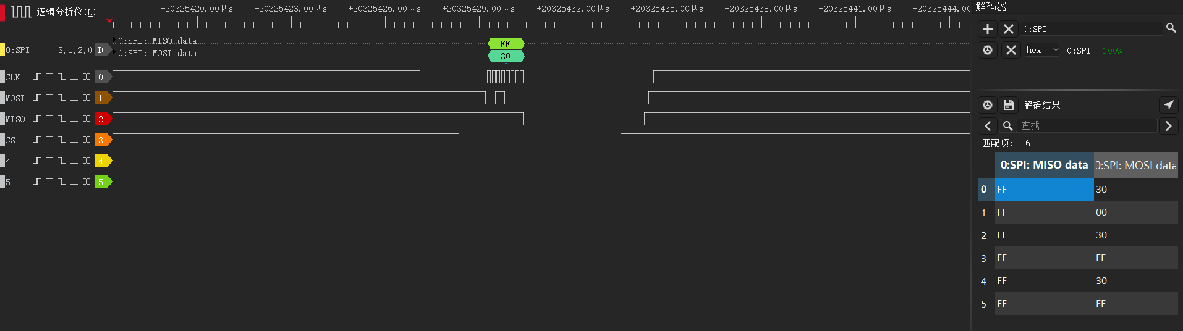
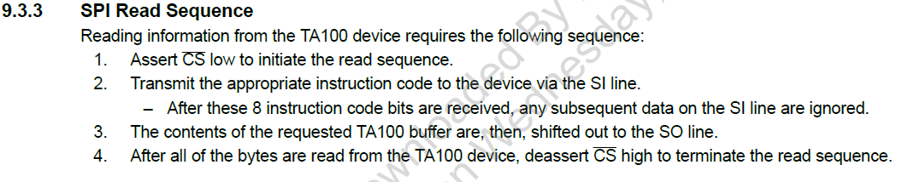
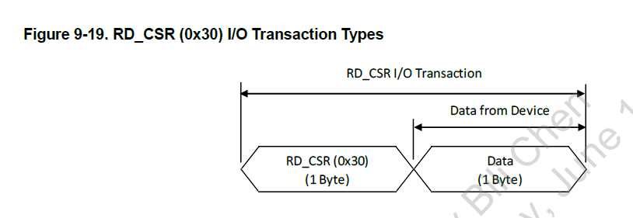
开发流程：SPI驱动适配
实际抓到的数据，TA100回复了0xFF。其实不一定是回复，有可能是持续拉高的电平。
可以看出，读数据需要将CS持续到数据读回来，而ATC提供的SPI驱动写入一个字节0x30后，CS就被拉高了。所以拉SPI的CS的动作需要被CAL库来调用，不能封装起来。

Slide 14
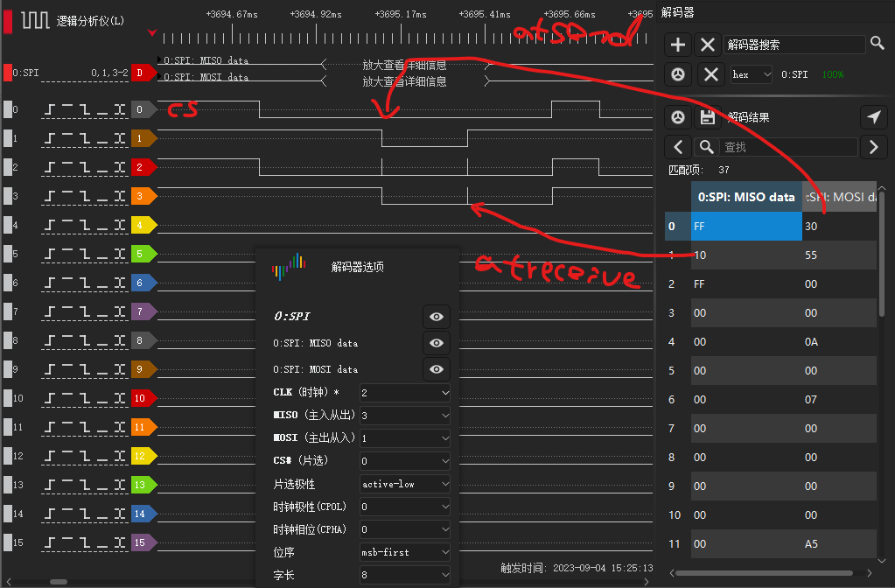
开发流程：SPI驱动适配
问题解决：
正常收发数据

Slide 15
开发流程：PKCS#11扩展编译
什么是PKCS#11？
PKCS#11扩展编译
根据客户的需要，除了需要支持CAL原生接口，还需要提供PKCS#11接口，CAL已经实现了一套支持PKCS#11的接口，从目录结构可以看出对于CAL库来说，PKCS#11接口放在app目录下作为应用层接口。
编译选项增加：ATCA_PKCS11=ON，PKCS11_USE_STATIC_CONFIG=ON
默认cryptoauthlib库提供的Linux版本的，通过读取配置文件来动态配置PKCS#11
PKCS#11静态配置
TA100中的概念比如handle，element需要对应pkcs#11中的概念，所以需要PKCS#11配置。也就是将PKCS11中的概念映射成为TA100中的概念。
主要是两个方面：
TA100的初始化也就是pkcs11_tee_interface中需要定义的。
PKCS11中需要映射的对象，也就是上层应用比如openssl能够操作的对象。对象属性包括：对称密钥，非对称私钥，非对称公钥，证书。另外需要给HSM起个名字也就是token的label。以及token的UserPinHandle用于鉴权登录用户。通过阅读源码，CAL库本身只提供一个slot：0，也很好理解，本来就是一个硬件设备。（与客户联调可知，上层openssl通常通过label和对象属性来检索对象）
下图橘黄色部分需要开发自行实现，可以参照Linux解析配置文件的代码。

Slide 16
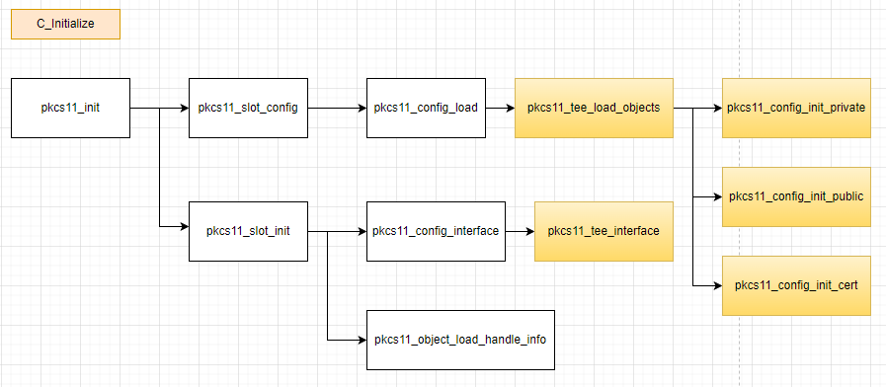
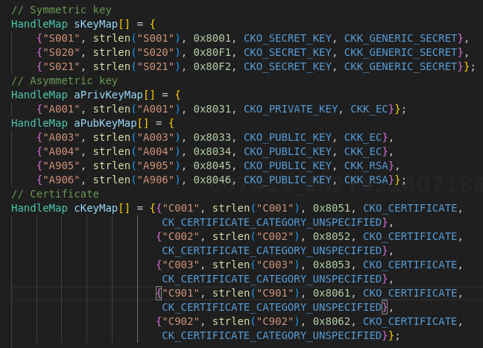
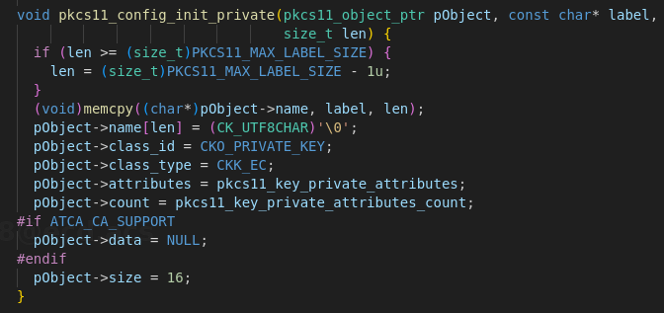
开发流程：PKCS#11静态配置
实现PKCS#11静态配置 ptee_examples/calproxy/ta/cryptauth/app/pkcs11/tee_pkcs11_config.c

Slide 17
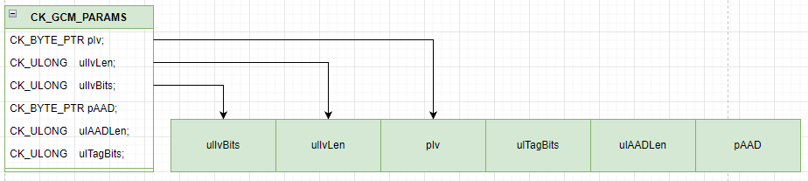
开发流程：非PKCS#11封装
非PKCS11封装
主要业务：加密，解密，认证，导出证书，生成随机数，获取芯片UUID
传输的数据长度未知，由于定义的定长共享内存，因此需要分段传输数据。分析业务，只有加解密数据长度未知，其他业务数据量不会很大。
采用动态分配内存，然后使用TEEC_RegisterSharedMemory将其注册为共享内存。
见：REE和TEE数据传输
PKCS11封装
主要业务：加密，解密，签名，验签，生成摘要，生成随机数
主要难点：参数序列化
PKCS11的数据结构，主要复杂的数据结构有两个：CK_ATTRIBUTE和CK_MECHANISM。两者结构体相同。
难点在于根据type决定CK_VOID_PTR可能是另一个结构体，另一个结构体可能也含有CK_VOID_PTR。举例AES-GCM的数据结构。
AES-GCM数据结构变换图：

Slide 18
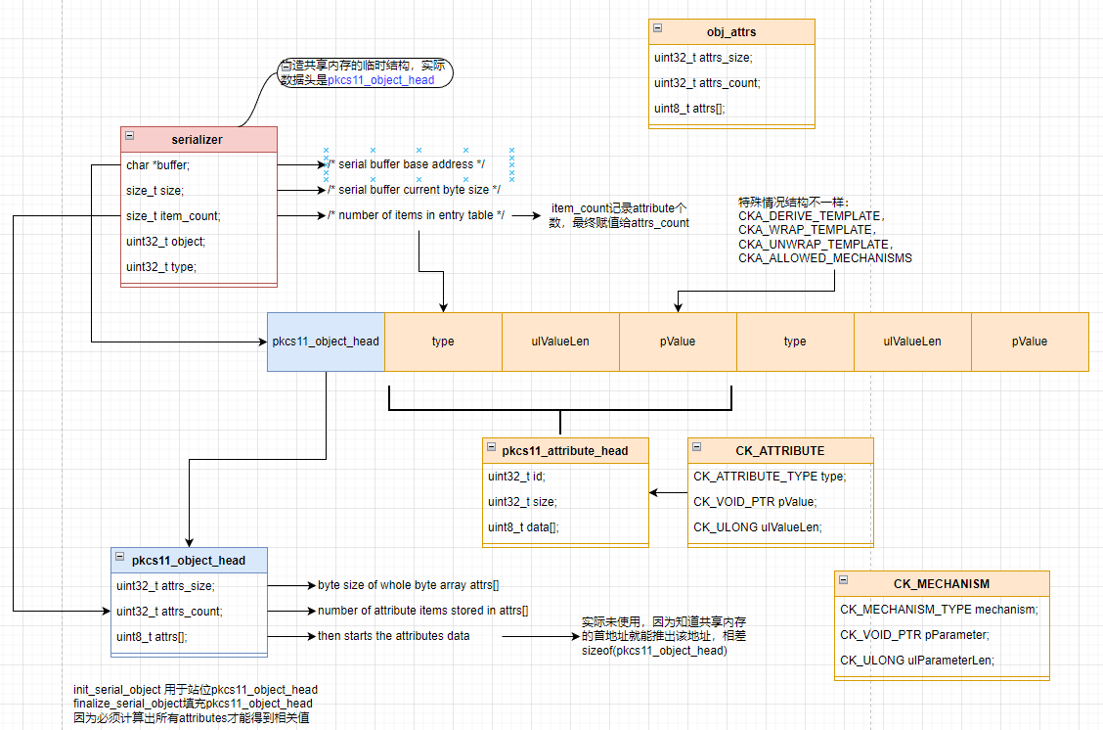
开发流程：PKCS#11封装
PKCS11序列化数据结构变换图：

Slide 19
开发流程：REE和TEE通信接口
TEE Client API介绍
TEE Internal API介绍
TEEC_InitializeContext
TEEC_OpenSession
TEEC_InvokeCommand
TEEC_CloseSession
TEEC_FinalizeContext
TEEC_RegisterSharedMemory
TEEC_AllocateSharedMemory
TEEC_ReleaseSharedMemory
TEEC_RequestCancellation
TA_CreateEntryPoint
TA_OpenSessionEntryPoint
TA_InvokeCommandEntryPoint
TA_CloseSessionEntryPoint
TA_DestroyEntryPoint
Trusted Execution Environment (TEE) 中用于传递数据的不同方式和结构
typedef union {
TEEC_TempMemoryReference tmpref; //临时内存
TEEC_RegisteredMemoryReference memref;//共享内存
TEEC_Value value; //少量数据
} TEEC_Parameter;
返回架构图

Slide 20
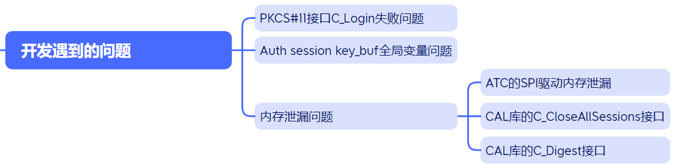
开发遇到的问题

Slide 21
开发遇到的问题：PKCS#11接口C_Login失败问题
服务器是保存的密码原文吗？
PKCS#11接口C_Login失败问题
如果使用采用special handles，必须是预置的，而PKCS11的C_Login会将pin码进行一次kdf后auth session。显然我们只知道special handle的原始值，如果把这个原始值当成摘要，而通过摘要反推pin码是非常困难的一件事。
实际上对于PKCS11来说，可以采用C_InitPIN来创建这个登录密码，因为C_InitPIN在保存数据之前会做一次kdf，后面用C_Login登录就不会有问题了。而我们采用的是预置的special handles，如果写入预置的之前手动做一次kdf，也没有问题。不过非PKCS11的接口就会无法登录。
总结一下就是：special handles保存Pin码的是原始数据。PKCS#11接口保存的Pin码是经过kdf的摘要。

Slide 22
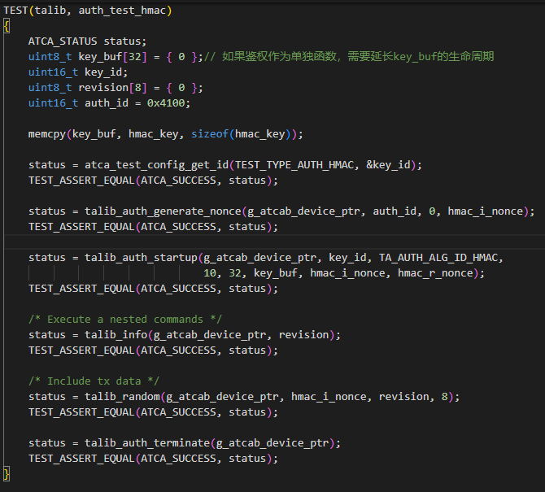
开发遇到的问题：Auth session key_buf全局变量问题
Auth session key_buf全局变量问题
由于客户对数据的安全十分关注，通常重要的秘钥，证书的访问都需要鉴权（auth session）。而microchip提供的所有参考代码都在同一个函数中auth session，执行完相关操作后terminate session。而实际上其中使用的临时内存key_buf是会被talib_auth_startup修改，调用其他函数的时候会引用到这块内存。也就是说key_buf的生命周期要比调用CAL库的函数生命周期长才行。否则调用其他接口的时候会报0x86的错误。

Slide 23
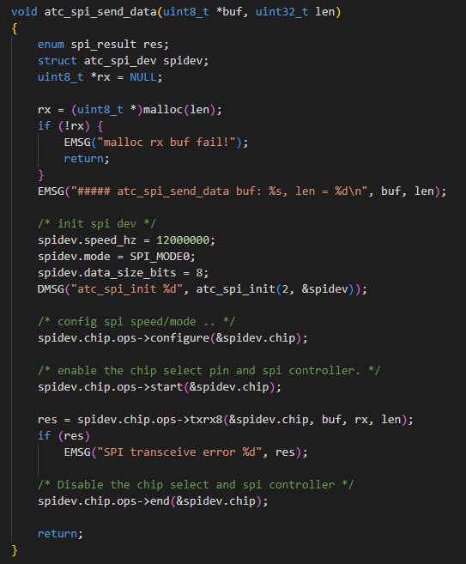
开发遇到的问题：内存泄漏
optee_os/core/drivers/atc_spi/atc_spi.c

Slide 24
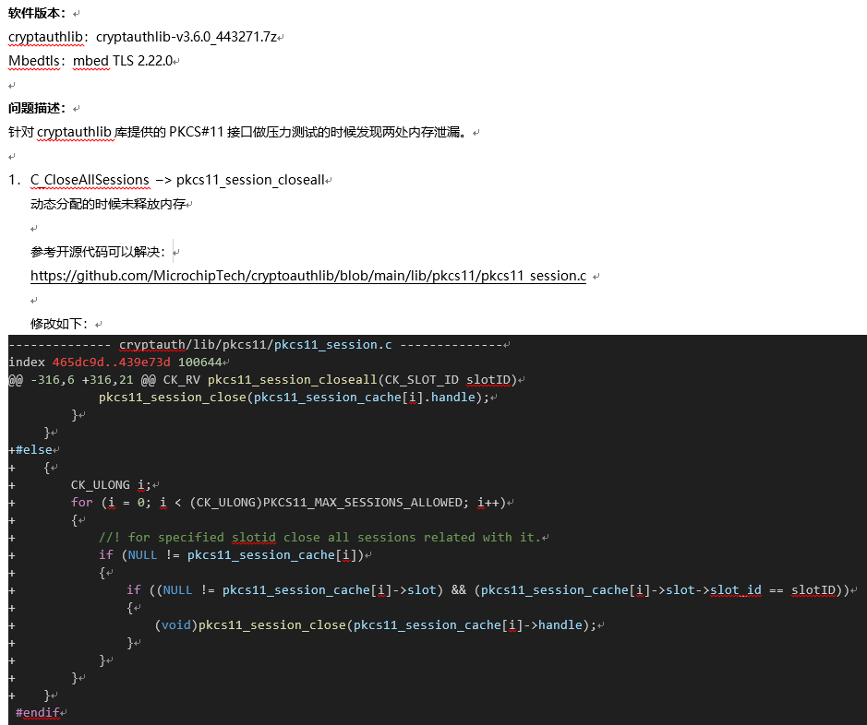
开发遇到的问题：内存泄漏

Slide 25
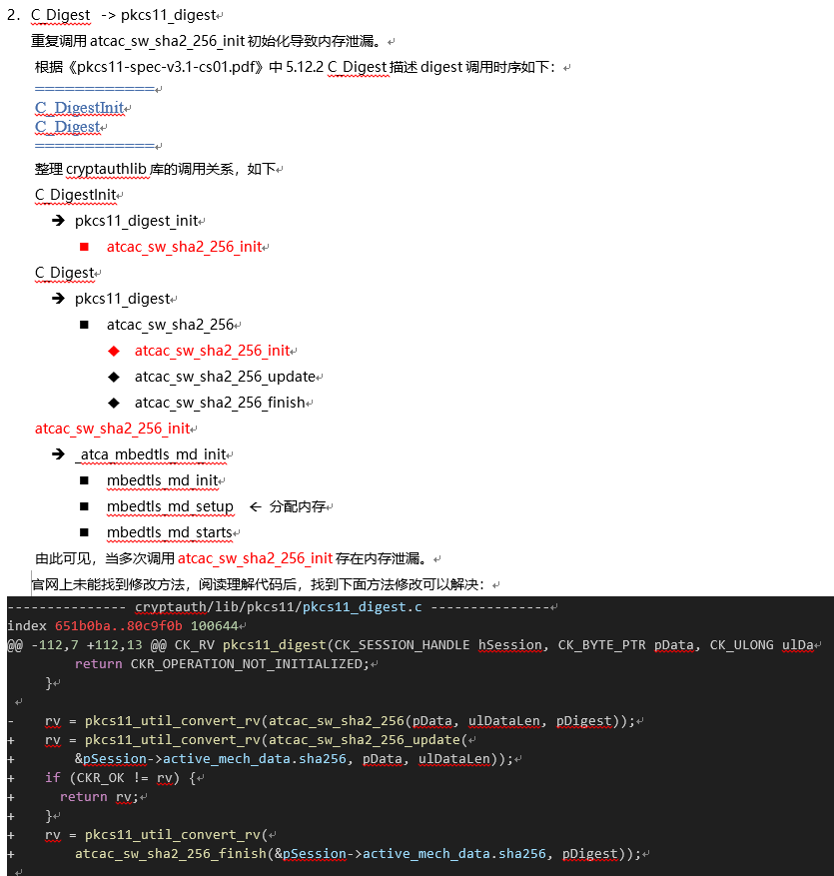
开发遇到的问题：内存泄漏

Slide 26
感谢聆听 批评指导
谢谢大家

